Slide 1
大数据技术原理与应用
6. NoSQL数据库安装与使用
陈建文
电子信息与通信学院
chenjw@hust.edu.cn

Slide 2

6. NoSQL数据库安装与使用
6.1 Redis安装与使用
6.2 MongoDB安装与使用

Slide 3
6.1 Redis安装与使用
6.1.1 Redis简介
6.1.2 安装Redis
6.1.3 Redis实例演示

Slide 4
6.1.1 Redis简介
Redis是一个键值（key-value）存储系统，即键值对非关系型数据库，和Memcached类似，目前正在被越来越多的互联网公司采用。Redis作为一个高性能的键值数据库，不仅在很大程度上弥补了memcached这类键值存储的不足，而且在部分场合下可以对关系数据库起到很好的补充作用。Redis提供了Python、Ruby、Erlang、PHP客户端，使用很方便。
Redis支持存储的值（value）类型包括string(字符串)、list(链表)、set(集合)和zset(有序集合)。这些数据类型都支持push/pop、add/remove以及取交集、并集和差集等丰富的操作，而且这些操作都是原子性的。在此基础上，Redis支持各种不同方式的排序。与memcached一样，为了保证效率，Redis中的数据都是缓存在内存中的，它会周期性地把更新的数据写入磁盘，或者把修改操作写入追加的记录文件；此外，Redis还实现了主从（master-slave）同步。

Slide 5
6.1.2 安装Redis
访问Redis官网（http://www.redis.cn/）下载安装包redis-5.0.5.tar.gz。
执行以下命令将Redis解压至“/usr/local/”目录下并重命名：
$ cd ~
$ sudo tar -zxvf ./下载/redis-5.0.5.tar.gz -C /usr/local
$ cd /usr/local
$ sudo mv ./redis-5.0.5 ./redis
然后，执行如下命令把redis目录的权限赋予hadoop用户：
$ sudo chown -R hadoop:hadoop ./redis
接下来，进入“/usr/local/redis”目录，输入以下命令编译和安装Redis：
$ sudo make
$ sudo make install

Slide 6
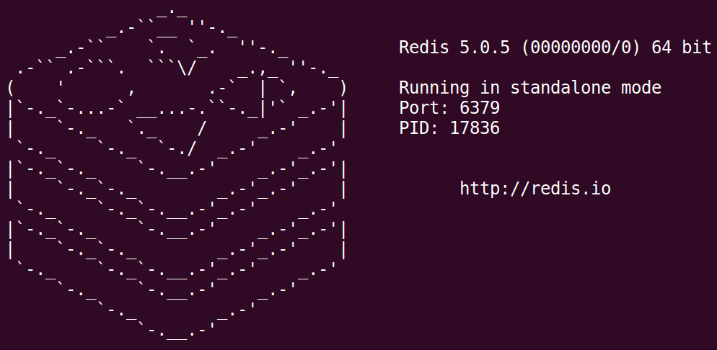
至此，Redis已经安装完成，现在可以执行如下命令开启Redis服务器：
$ cd /usr/local/redis
$ ./src/redis-server

Slide 7
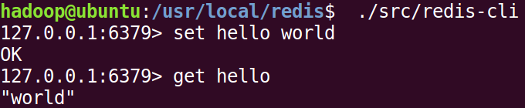
然后，再新建一个终端，输入如下命令启动Redis客户端：
$ cd /usr/local/redis
$ ./src/redis-cli
如图6-2所示，客户端连上服务器之后，会显示“127.0.0.1:6379>”的命令提示符信息，表示服务器的IP地址为127.0.0.1，端口为6379。现在可以执行简单的操作，比如，设置键为”hello”，值为”world”，并且取出键为”hello”时对应的值，图6-2给出了具体的操作效果。

Slide 8
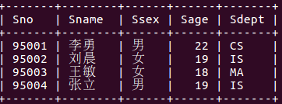
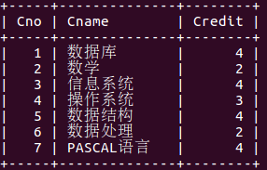
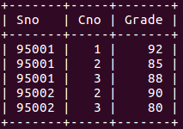
6.1.3 Redis实例演示
假设有三个表，即Student、Course和SC，三个表的字段（列）和数据如图6-3所示。

Slide 9
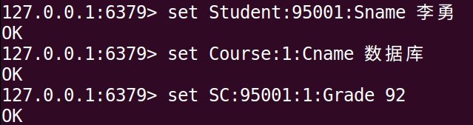
Redis数据库是以<key,value>的形式存储数据，把三个表的数据存入Redis数据库时，key和value的确定方法如下：
key=表名:主键值:列名
value=列值
例如，把每个表的第一行记录保存到Redis数据中，需要执行的命令和执行结果如图6-4所示。set SC:95001:1:Grade 92

Slide 10

1. 插入数据

Slide 11
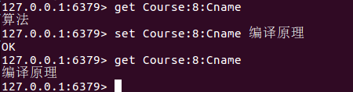
2. 修改数据

Slide 12
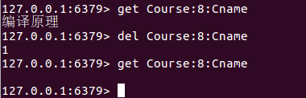
3. 删除数据

Slide 13
6.2 MongoDB安装与使用
6.2.1 MongDB简介
6.2.2 安装MongoDB
6.2.3 使用Shell命令操作MongoDB
6.2.4 Java API编程实例

Slide 14
6.2.1 MongDB简介
MongoDB是一个基于分布式文件存储的文档数据库，介于关系数据库和非关系数据库之间，是非关系数据库当中功能最丰富、最像关系数据库的一种NoSQL数据库。
MongoDB支持的数据结构非常松散，是类似json的bson格式，因此可以存储比较复杂的数据类型。Mongo最大的特点是支持的查询语言非常强大，语法有点类似于面向对象的查询语言，几乎可以实现类似关系数据库单表查询的绝大部分功能，而且还支持对数据建立索引。

Slide 15
6.2.2 安装MongoDB
MongoDB既可以安装在Windows系统下使用，也可以安装在Linux系统下使用，这里采用Linux系统。MongoDB安装很简单，无需下载源文件，可以直接用apt-get命令进行安装。
但是，需要说明的是，如果直接使用“sudo apt-get install mongodb”命令进行安装，默认安装的版本是MongoDB 2.6.10。由于目前MongoDB已经升级到4.0.16，这里将通过添加软件源的方式来安装4.0.16版本。
首先，在Linux系统中打开一个终端，执行如下命令导入公共密钥到包管理器中：
$ sudo apt-key adv --keyserver hkp://keyserver.ubuntu.com:80
--recv 9DA31620334BD75D9DCB49F368818C72E52529D4

Slide 16
然后，创建MongoDB的文件列表，命令如下：
#对于Ubuntu18.04，使用如下命令:
$ echo "deb [ arch=amd64 ] https://repo.mongodb.org/apt/ubuntu bionic/mongodb-org/4.0 multiverse" | sudo tee /etc/apt/sources.list.d/mongodb.list
#对于Ubuntu16.04，使用如下命令：
$ echo "deb [ arch=amd64,arm64 ] https://repo.mongodb.org/apt/ubuntu xenial/mongodb-org/4.0 multiverse" | sudo tee /etc/apt/sources.list.d/mongodb.list

Slide 17
执行如下命令来更新包管理器：
$ sudo apt-get update
最后，执行如下命令安装MongoDB：
$ sudo apt install mongodb-org
安装完成后，在终端输入以下命令查看MongoDB版本：
$ mongo -version

Slide 18
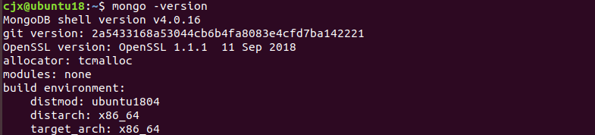
如果能够输出版本信息（如图6-8所示），则表明安装成功。
安装成功以后，启动MongoDB的命令如下：
$ sudo service mongod start
默认设置下，MongoDB是随Ubuntu启动而自动启动的。可以输入以下命令查看是否启动成功：
$ pgrep mongod -l #注意：-l是英文字母l，不是阿拉伯数字1

Slide 19
如果能够出现如图6-9所示信息，则表明启动成功：
使用MongoDB结束后，关闭MongoDB的命令如下：
$ sudo service mongod stop

Slide 20
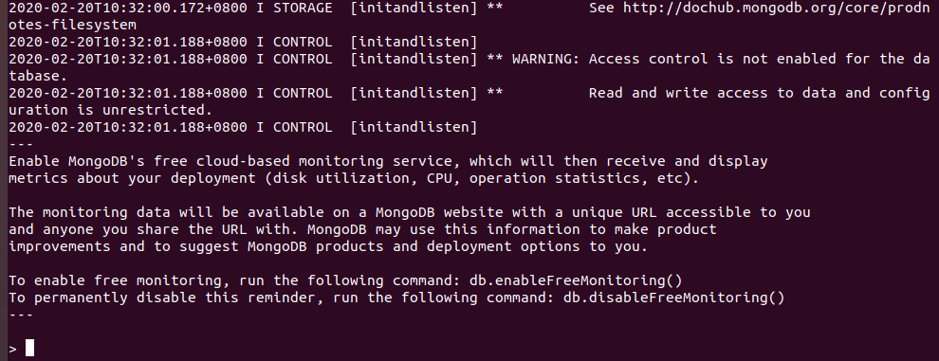
6.2.3使用Shell命令操作MongoDB
1. 进入MongoDB Shell模式
在Linux系统打开一个终端，输入如下命令启动MongoDB：
$ sudo service mongod start
再输入如下命令进入MongoDB Shell模式：
执行该命令后，屏幕截图如图6-10所示。

Slide 21
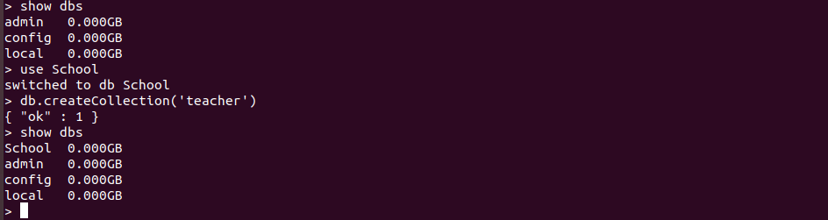
2. 常用操作命令

Slide 22
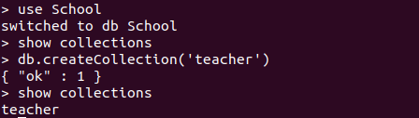
3.简单操作演示
（1）切换到School数据库，命令如下：
> use School
（2）创建集合
创建集合（Collection）的命令如下：

Slide 23
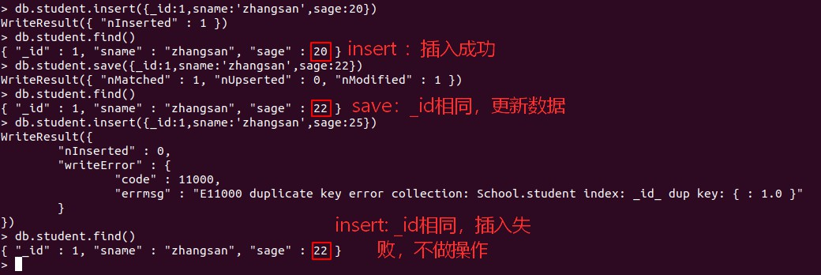
（3）插入数据

Slide 24
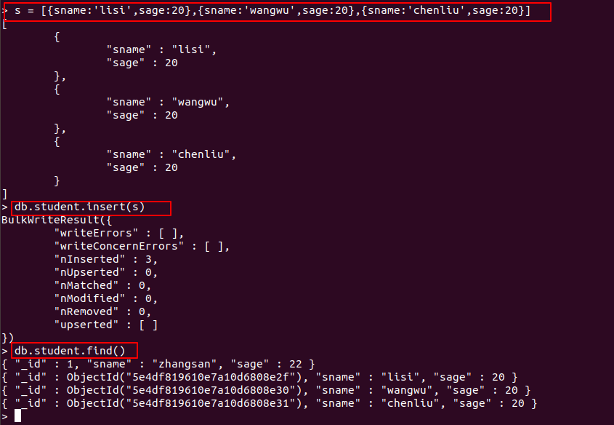

Slide 25
运行完以上例子，student已自动创建，这也说明MongoDB不需要预先定义集合（collection），在第一次插入数据后，集合会被自动创建。此时，可以使用“show collections”命令查询数据中当前已经存在的集合，如图6-15所示。

Slide 26
（4）查找数据
查找数据所使用的基本命令格式如下：
> db.youCollection.find(criteria, filterDisplay)
查询所有记录
> db.student.find()
查询sname='lisi'的记录
> db.student.find({sname: 'lisi'})
查询指定列sname、sage数据
> db.student.find({},{sname:1, sage:1})

Slide 27
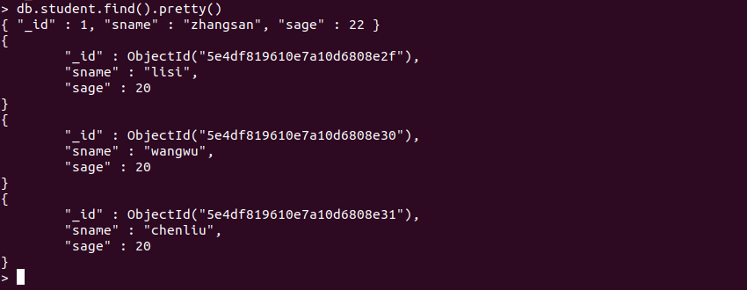
AND条件查询
> db.student.find({sname: 'zhangsan', sage: 22})
OR条件查询
> db.student.find({$or: [{sage: 22}, {sage: 25}]})
格式化输出

Slide 28

（5）修改数据
修改数据的基本命令格式如下：
> db.youCollection.update(criteria, objNew, upsert, multi )
这里给出一个实例，语句如下：
> db.student.update({sname: 'lisi'}, {$set: {sage: 30}}, false, true)

Slide 29
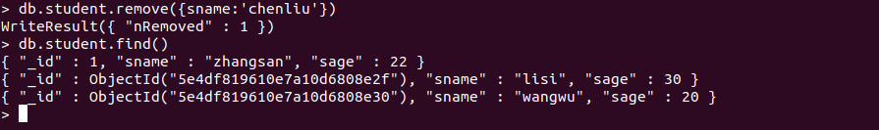
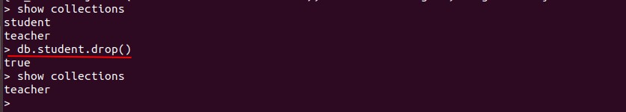
（6）删除数据
（7）删除集合
4. 退出MongoDB Shell模式
可以输入如下命令退出MongoDB Shell模式：
> exit

Slide 30
6.2.4 Java API编程实例
编写Java程序访问MongoDB数据库时，首先，需要下载Java MongoDB Driver驱动JAR包，Java MongoDB Driver下载地址如下：
https://repo1.maven.org/maven2/org/mongodb/mongo-java-driver/3.12.1/mongo-java-driver-3.12.1.jar

Slide 31
import java.util.ArrayList;
import java.util.List;
import org.bson.Document;
import com.mongodb.MongoClient;
import com.mongodb.client.MongoCollection;
import com.mongodb.client.MongoCursor;
import com.mongodb.client.MongoDatabase;
import com.mongodb.client.model.Filters;
public class TestMongoDB {
/**
* @param args
*/
public static void main(String[] args) {
// insert();//插入数据。执行插入时，可将其他三句函数调用语句注释，下同
find(); //查找数据
// update();//更新数据
// delete();//删除数据
}

Slide 32
/**
* 返回指定数据库中的指定集合
* @param dbname 数据库名
* @param collectionname 集合名
* @return
*/
//MongoDB无需预定义数据库和集合,在使用的时候会自动创建
public static MongoCollection<Document> getCollection(String dbname,String collectionname){
//实例化一个mongo客户端,服务器地址：localhost(本地)，端口号：27017
MongoClient mongoClient=new MongoClient("localhost",27017);
//实例化一个mongo数据库
MongoDatabase mongoDatabase = mongoClient.getDatabase(dbname);
//获取数据库中某个集合
MongoCollection<Document> collection = mongoDatabase.getCollection(collectionname);
return collection;
}

Slide 33
/**
* 插入数据
*/
public static void insert(){
try{
//连接MongoDB，指定连接数据库名，指定连接表名。
MongoCollection<Document> collection= getCollection("School","student"); //数据库名:School 集合名:student
//实例化一个文档,文档内容为{sname:'Mary',sage:25}，如果还有其他字段，可以继续追加append
Document doc1=new Document("sname","Mary").append("sage", 25);
//实例化一个文档,文档内容为{sname:'Bob',sage:20}
Document doc2=new Document("sname","Bob").append("sage", 20);
List<Document> documents = new ArrayList<Document>();
//将doc1、doc2加入到documents列表中
documents.add(doc1);
documents.add(doc2);
//将documents插入集合
collection.insertMany(documents);
System.out.println("插入成功");
}catch(Exception e){
System.err.println( e.getClass().getName() + ": " + e.getMessage() );
}
}

Slide 34
/**
* 查询数据
*/
public static void find(){
try{
MongoCollection<Document> collection = getCollection("School","student"); //数据库名:School 集合名:student
//通过游标遍历检索出的文档集合
// MongoCursor<Document> cursor= collection.find(new Document("sname","Mary")). projection(new Document("sname",1).append("sage",1).append("_id", 0)).iterator(); //find查询条件：sname='Mary'。projection筛选：显示sname和sage,不显示_id(_id默认会显示)
//查询所有数据
MongoCursor<Document> cursor= collection.find().iterator();
while(cursor.hasNext()){
System.out.println(cursor.next().toJson());
}
}catch(Exception e){
System.err.println( e.getClass().getName() + ": " + e.getMessage() );
}
}

Slide 35
/**
* 更新数据
*/
public static void update(){
try{
MongoCollection<Document> collection = getCollection("School","student"); //数据库名:School 集合名:student
//更新文档，将文档中sname='Mary'的文档修改为sage=22
collection.updateMany(Filters.eq("sname", "Mary"), new Document("$set",new Document("sage",22)));
System.out.println("更新成功！");
}catch(Exception e){
System.err.println( e.getClass().getName() + ": " + e.getMessage() );
}
}

Slide 36
/**
* 删除数据
*/
public static void delete(){
try{
MongoCollection<Document> collection = getCollection("School","student"); //数据库名:School 集合名:student
//删除符合条件的第一个文档
collection.deleteOne(Filters.eq("sname", "Bob"));
//删除所有符合条件的文档
//collection.deleteMany (Filters.eq("sname", "Bob"));
System.out.println("删除成功！");
}catch(Exception e){
System.err.println( e.getClass().getName() + ": " + e.getMessage() );
}
}
}

Slide 37
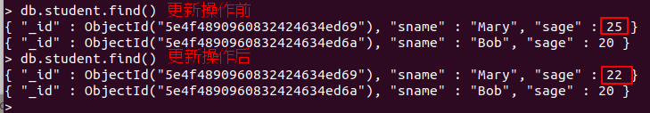
每次在Eclipse中执行完该程序，都可以在Linux系统的MongoDB Shell模式下查看结果。比如，在Eclipse执行完更新操作后，在MongoDB Shell模式下输入命令“db.student.find()”，就可以查看student集合的所有数据（如图6-20所示）。

Slide 38
本章小结
传统的关系数据库可以较好地支持结构化数据存储和管理，但是，Web 2.0的迅猛发展以及大数据时代的到来，使关系数据库的发展越来越力不从心。在大数据时代，数据类型繁多，包括结构化数据和各种非结构化数据，其中，非结构化数据的比例更是高达90%以上。因此，在新的应用需求驱动下，各种新型的NoSQL数据库不断涌现，并逐渐获得市场的青睐。NoSQL数据库主要包括键值数据库、列族数据库、文档数据库和图数据库等4种类型，前面在第5章介绍的HBase就属于列族数据库。
键值数据库和文档数据库是两种应用比较广泛的NoSQL数据库，因此，本章选取了两个具有代表性的产品进行介绍，包括键值数据库Redis和文档数据库MongoDB，详细介绍了这两种数据库的安装和使用方法，并给出了编程实例。

